Slide 1
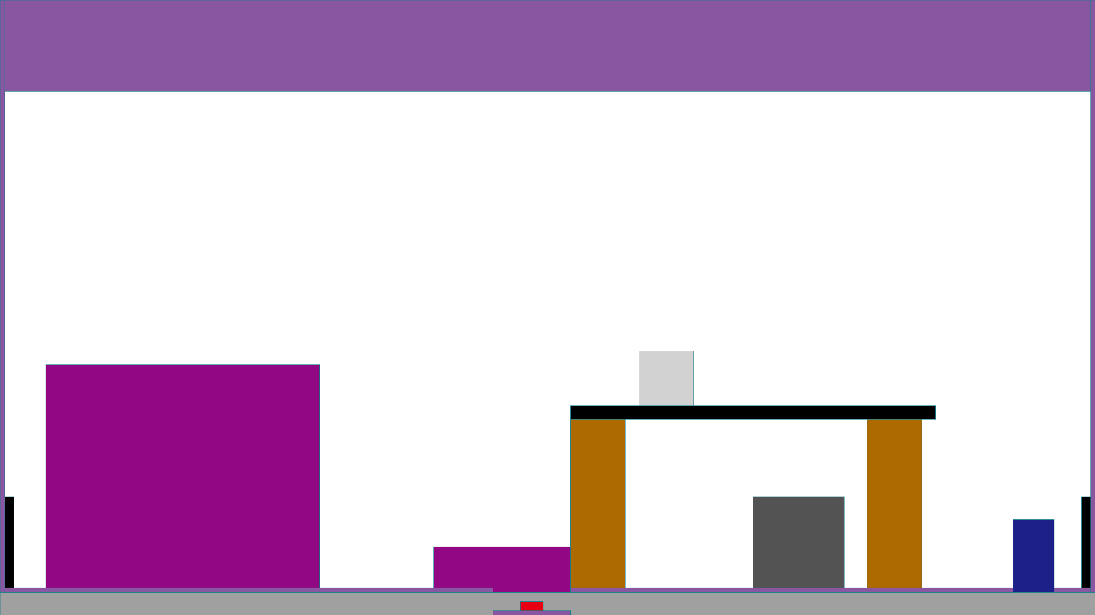
천장
2400*200
룸3
2400*1350
벽2
벽1
10*1300
10*1300
600*600(하단 최소 50픽셀은 바닥 1에 가려짐)
고정 배경2
(충돌 없음, 스프라이트만 존재,
압력판 상호작용 발생시 제거)
120*120
돌(밀기)
800*30
120*120
플랫폼
400*200
(하단 최소 50픽셀은 바닥 1에 가려짐)
문(룸4방향)
고정 배경3
(고정 배경2와 동일)
120*370
200*200
120*370
20*200
20*200
사다리1
성게
사다리2
문(룸2방향)
바닥2
1150*10
90*160
소녀
바닥1
바닥3
1080*10
170*10
50*20
10*1300
압력판
(상호작용시
문(룸4) 개방)
고정 배경1
(압력판 및 바닥3보다 앞에 위치)

